Slide 1
基于SBOM的供应链安全管理
2024-09-27 进度同步

Slide 2
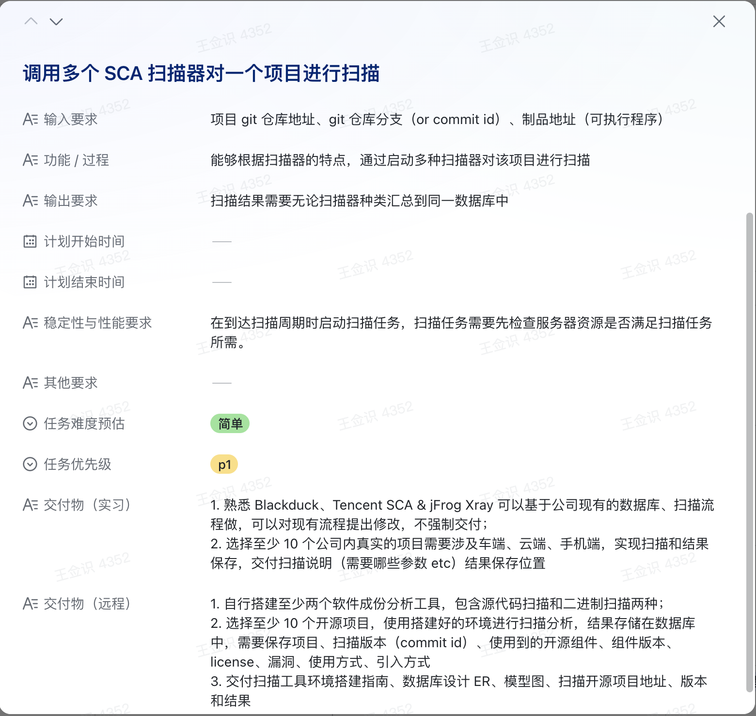
整体进度
SCA扫描器
生成SCA报告
漏洞关联
漏洞影响评估
数据清洗

Slide 3
本月工作
环境搭建，熟悉Bluck duck检测流程
从github上收集涉及车端、云端、手机端的测试样例并进行扫描
初步设计了SCA检测结果数据库 (检测结果尚未解析入库)

Slide 4
开源项目收集
车端：apollo
云端：k8s
手机端：signal

Slide 5
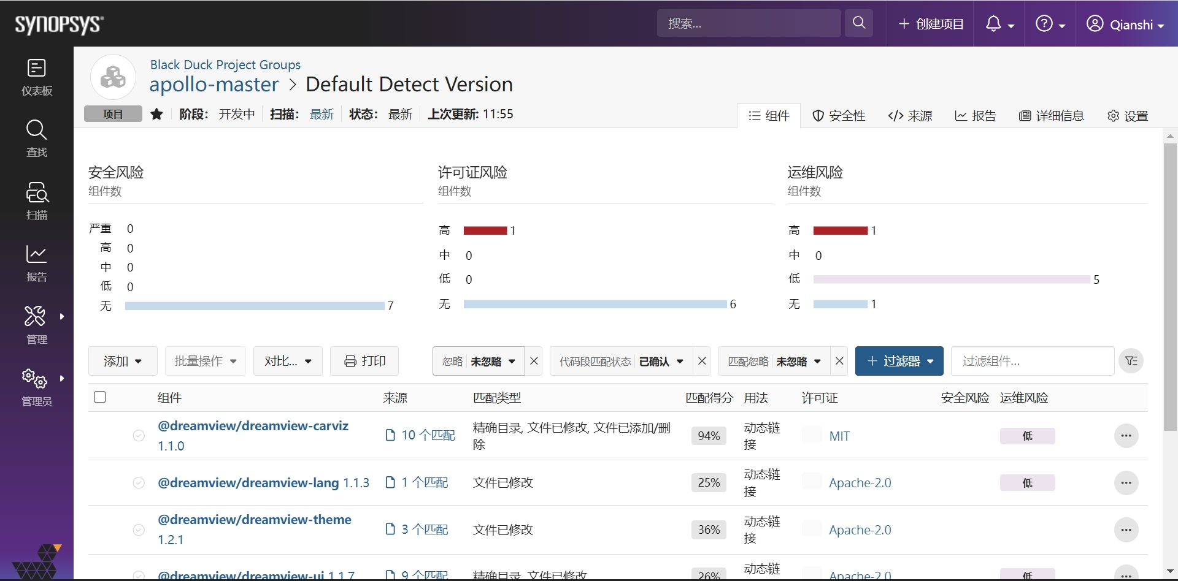
扫描结果展示_Apollo

Slide 6
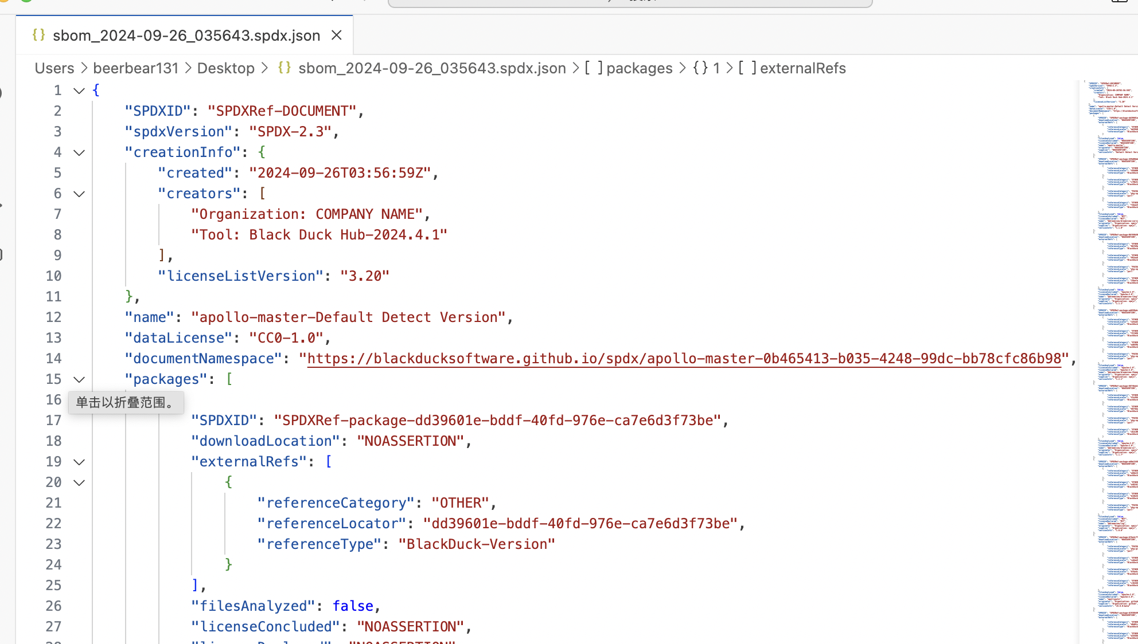
扫描结果展示_Apollo

Slide 7
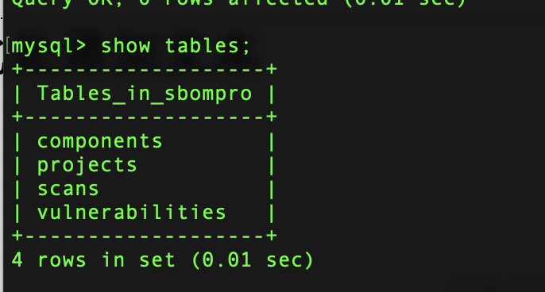
数据库设计
Tables：

Slide 8
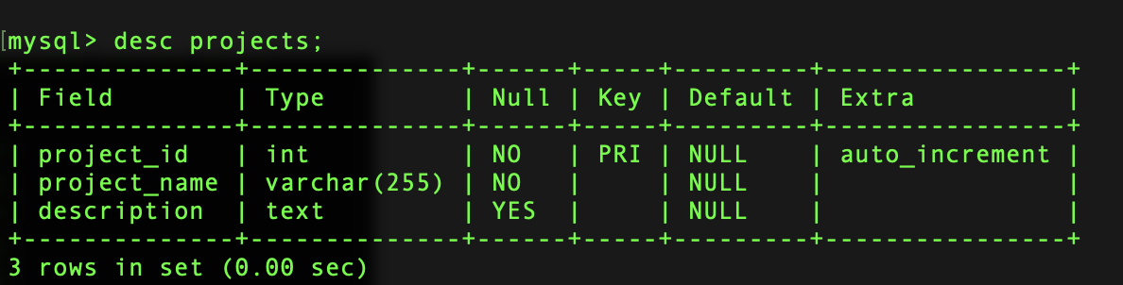
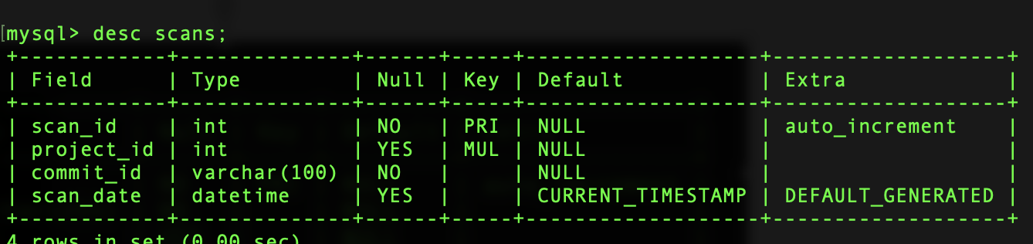
数据库设计
projects:
scans:

Slide 9
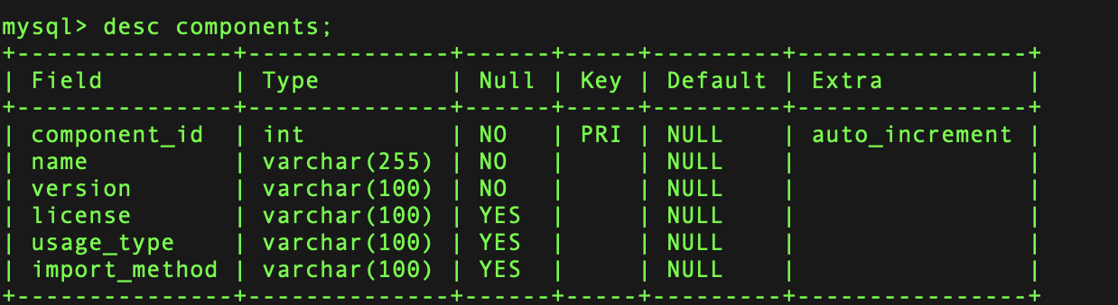
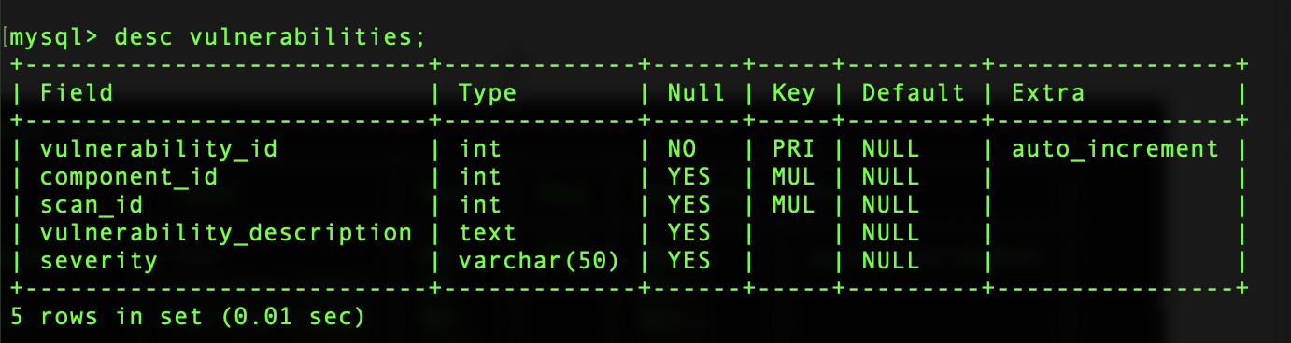
数据库设计
components:
vulnerabilities:

